Slide 1

本课讲师：King老师
B-树，B+树
课程咨询【安然老师】：1463124473
往期视频【艾乐老师】：2084214003
课程主讲【King老师】：2712202128
电话咨询【赵老师】: 18229970908

Slide 2

课程练习题
案例一、设计一个图片存储索引组件
1. 图片的数量是巨大的。
2. 可以添加图片，可以删除图片
3. 可以通过图片名称进行查找
4. 添加，删除，查找都是对单一图片进行操作

Slide 3
课程提纲
B-树的介绍
B-树的组成
B-树的实现
B-树升级与定制

Slide 4
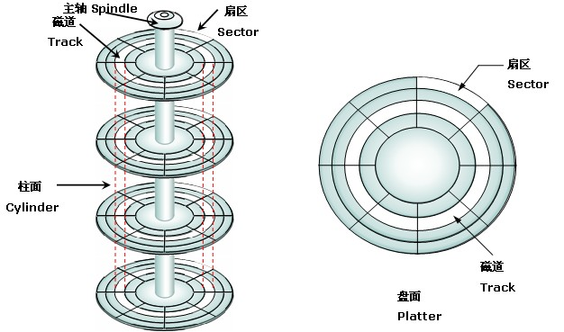
磁盘存取

Slide 5
B-树的性质
一颗M阶B树T，满足以下条件
每个结点至多拥有M课子树
根结点至少拥有两颗子树
除了根结点以外，其余每个分支结点至少拥有M/2课子树
所有的叶结点都在同一层上
有k课子树的分支结点则存在k-1个关键字，关键字按照递增顺序进行排序
关键字数量满足ceil(M/2)-1 <= n <= M-1

Slide 6
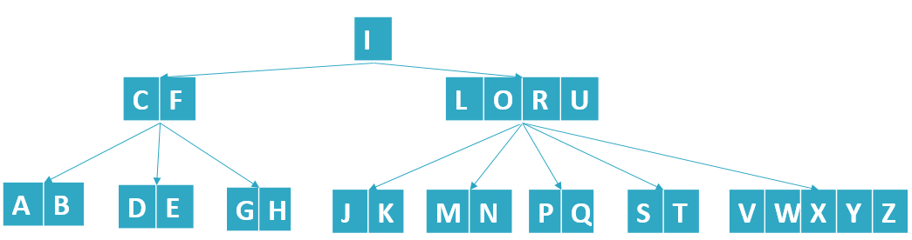
B-树

Slide 7
B-树
B-树的添加

Slide 8
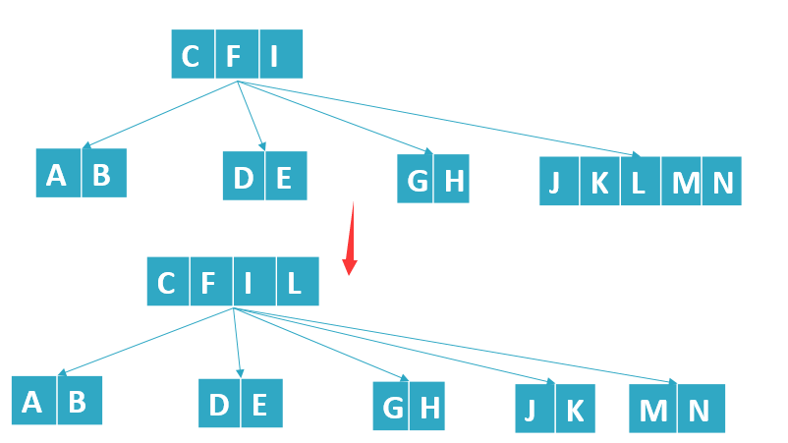
B-树
结点分裂

Slide 9
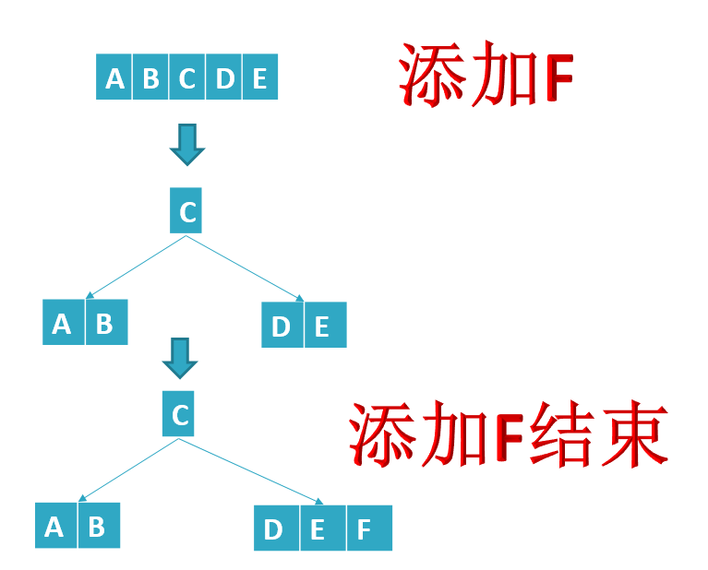
B-树
根结点分裂

Slide 10
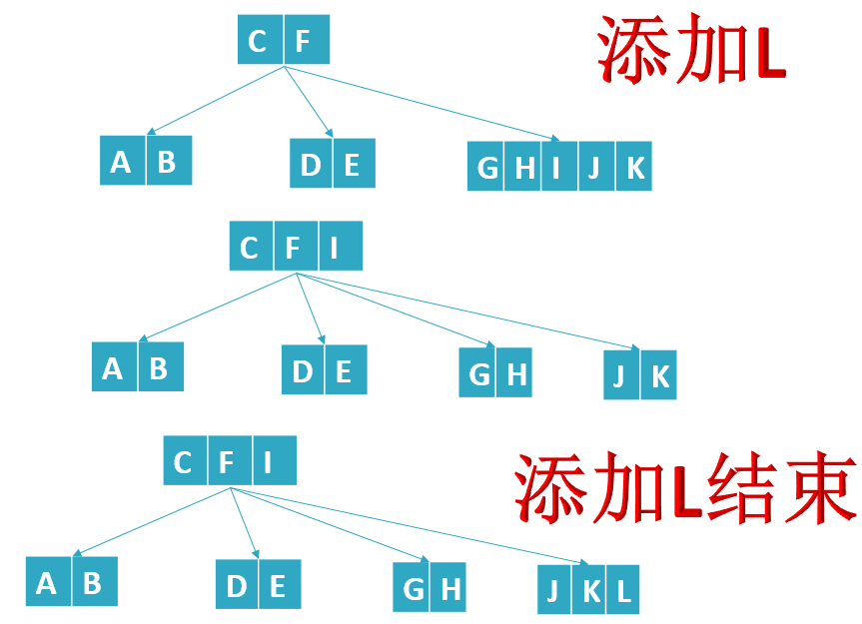
B-树
叶结点分裂

Slide 11
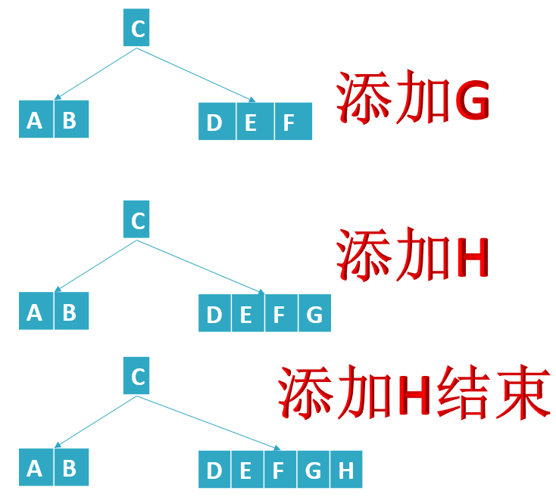
B-树

Slide 12
B-树删除
B-树的删除

Slide 13
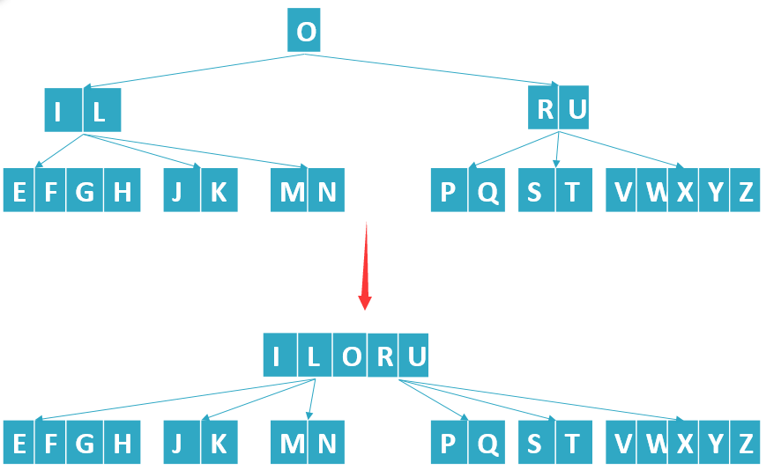
结点归并

Slide 14
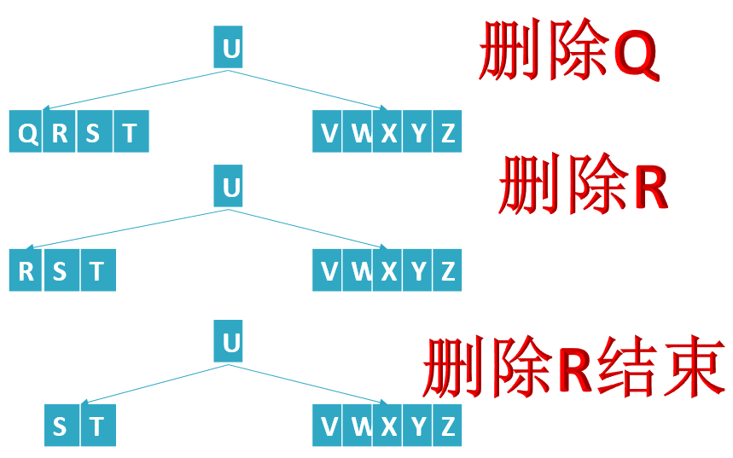
关键字在叶子结点中，直接删除

Slide 15
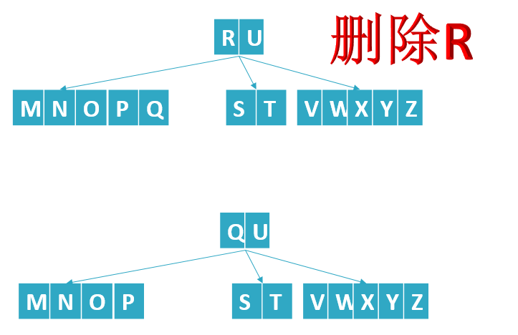
当前结点为内结点，
左孩子至少包含T个关键字

Slide 16
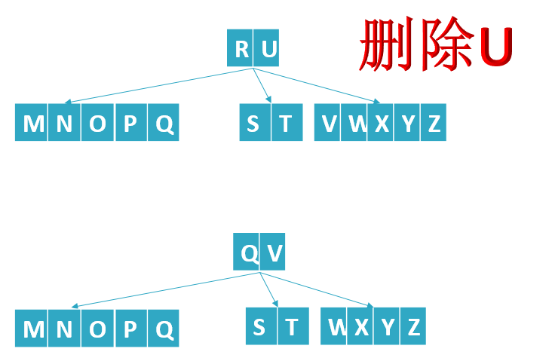
当前结点为内结点，
右孩子至少包含T个关键字

Slide 17
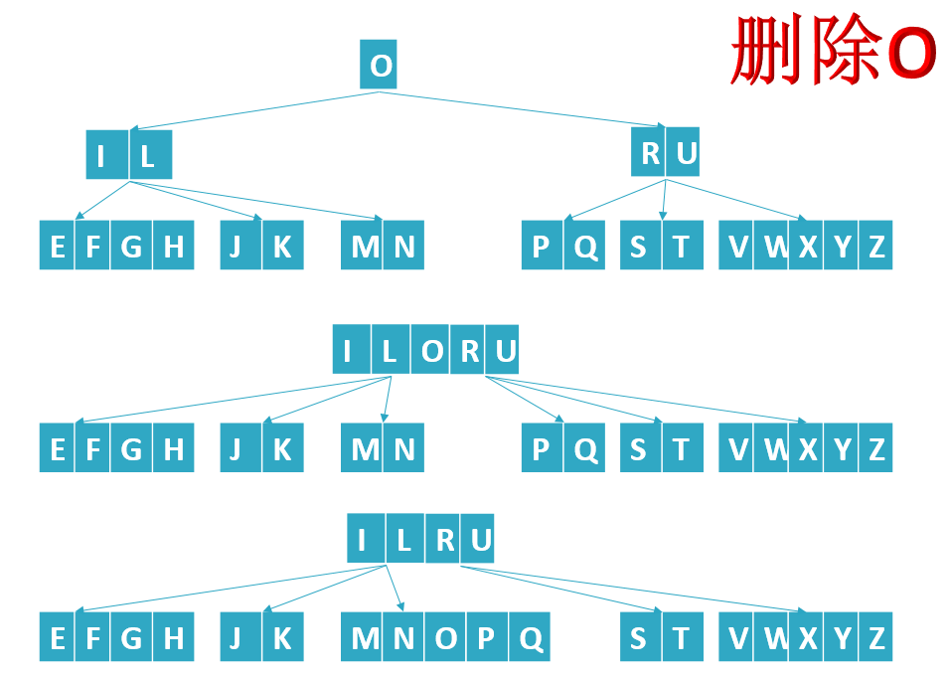
左右孩子结点都是T-1个关键字

Slide 18
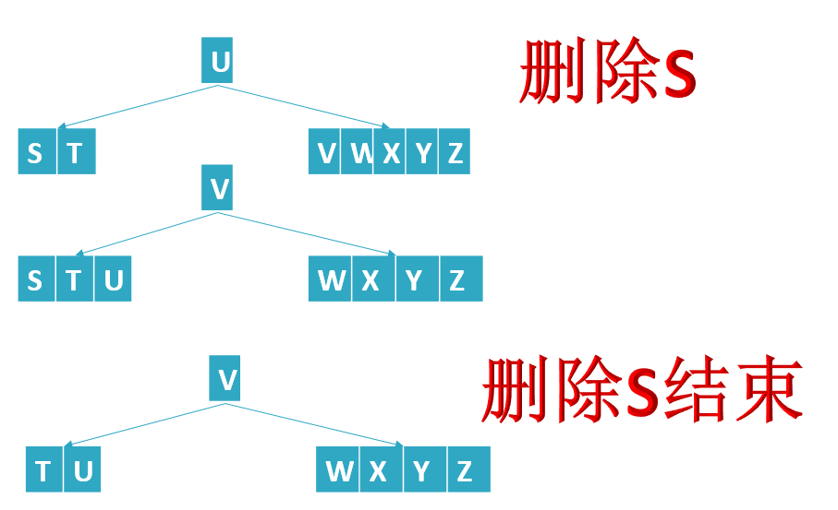
相邻左右结点包含至少有T个结点，
且当前孩子的结点是T-1个结点

Slide 19
B-树
如何在B-树上查找一个区间数据？

Slide 20
B-树的性质
B-树的添加
26个英文字母的全过程

Slide 21
B-树的添加
添加A
A
添加B
A | B
添加C
A | B | C
添加D
A | B | C | D
添加E
A | B | C | D | E

Slide 22
B-树的添加
添加F
A | B | C | D | E
C
A | B
D | E
C
添加F结束
A | B
D | E | F

Slide 23
B-树的添加
C
添加G
A | B
D | E | F
C
添加H
A | B
D | E | F | G
C
添加H结束
A | B
D | E | F | G | H

Slide 24
B-树的添加
C
添加I
A | B
D | E | F | G | H
C | F
A | B
D | E
G | H
C | F
添加I结束
A | B
D | E
G | H | I

Slide 25
B-树的添加
添加J
C | F
A | B
D | E
G | H | I
C | F
添加K
A | B
D | E
G | H | I | J
C | F
A | B
D | E
G | H | I | J | K

Slide 26
B-树的添加
添加L
C | F
A | B
D | E
G | H | I | J | K
C | F | I
A | B
D | E
G | H
J | K
C | F | I
添加L结束
A | B
D | E
G | H
J | K | L

Slide 27
B-树的添加
添加M
C | F | I
A | B
D | E
G | H
J | K | L
C | F | I
添加N
A | B
D | E
G | H
J | K | L | M
C | F | I
A | B
D | E
G | H
J | K | L | M | N

Slide 28
添加O
B-树的添加
C | F | I
A | B
D | E
G | H
J | K | L | M | N
C | F | I | L
A | B
D | E
G | H
J | K
M | N
C | F | I | L
添加O结束
A | B
D | E
G | H
J | K
M | N | O

Slide 29
B-树的添加
添加P
C | F | I | L
A | B
D | E
G | H
J | K
M | N | O
C | F | I | L
添加Q
A | B
D | E
G | H
J | K
M | N | O | P
C | F | I | L
添加Q结束
A | B
D | E
G | H
J | K
M | N | O | P | Q

Slide 30
B-树的添加
添加R
C | F | I | L
A | B
D | E
G | H
J | K
M | N | O | P | Q
C | F | I | L | O
A | B
D | E
G | H
J | K
M | N
P | Q
C | F | I | L | O
添加R结束
A | B
D | E
G | H
J | K
M | N
P | Q | R

Slide 31
B-树的添加
添加S
C | F | I | L | O
A | B
D | E
G | H
J | K
M | N
P | Q | R
C | F | I | L | O
添加T
A | B
D | E
G | H
J | K
M | N
P | Q | R | S
C | F | I | L | O
添加T结束
A | B
D | E
G | H
J | K
M | N
P | Q | R | S | T

Slide 32
B-树的添加
添加U
C | F | I | L | O
A | B
D | E
G | H
J | K
M | N
P | Q | R | S | T
拆分
I
C | F
L | O
A | B
D | E
G | H
J | K
M | N
P | Q | R | S | T

Slide 33
B-树的添加
添加U
I
C | F
L | O | R
A | B
D | E
G | H
J | K
M | N
P | Q
S | T
I
C | F
L | O | R
A | B
D | E
G | H
J | K
M | N
P | Q
S | T | U

Slide 34
B-树的添加
添加V
I
C | F
L | O | R
A | B
D | E
G | H
J | K
M | N
P | Q
S | T | U
I
C | F
L | O | R
A | B
D | E
G | H
J | K
M | N
P | Q
S | T | U | V

Slide 35
B-树的添加
添加W
I
C | F
L | O | R
A | B
D | E
G | H
J | K
M | N
P | Q
S | T | U | V
I
C | F
L | O | R
A | B
D | E
G | H
J | K
M | N
P | Q
S | T | U | V | W

Slide 36
B-树的添加
添加X
I
C | F
L | O | R
A | B
D | E
G | H
J | K
M | N
P | Q
S | T | U | V | W
I
C | F
L | O | R | U
A | B
D | E
G | H
J | K
M | N
P | Q
S | T
V | W

Slide 37
B-树的添加
添加Y
I
C | F
L | O | R | U
A | B
D | E
G | H
J | K
M | N
P | Q
S | T
V | W | X
I
C | F
L | O | R | U
A | B
D | E
G | H
J | K
M | N
P | Q
S | T
V | W | X | Y

Slide 38
B-树的添加
添加Z
I
C | F
L | O | R | U
A | B
D | E
G | H
J | K
M | N
P | Q
S | T
V | W | X | Y
I
C | F
L | O | R | U
A | B
D | E
G | H
J | K
M | N
P | Q
S | T
V | W | X | Y | Z

Slide 39
B-树的删除
B-树的删除

Slide 40
B-树的删除
删除A
I
C | F
L | O | R | U
A | B
D | E
G | H
J | K
M | N
P | Q
S | T
V | W | X | Y | Z
L
C | F | I
O | R | U
A | B
D | E
G | H
J | K
M | N
P | Q
S | T
V | W | X | Y | Z

Slide 41
B-树的删除
删除A
L
C | F | I
O | R | U
A | B
D | E
G | H
J | K
M | N
P | Q
S | T
V | W | X | Y | Z
L
F | I
O | R | U
A | B | C
D | E
G | H
J | K
M | N
P | Q
S | T
V | W | X | Y | Z

Slide 42
B-树的删除
删除A
L
F | I
O | R | U
A | B | C
D | E
G | H
J | K
M | N
P | Q
S | T
V | W | X | Y | Z
删除A结束
L
F | I
O | R | U
B | C
D | E
G | H
J | K
M | N
P | Q
S | T
V | W | X | Y | Z

Slide 43
B-树的删除
删除B
L
F | I
O | R | U
B | C
D | E
G | H
J | K
M | N
P | Q
S | T
V | W | X | Y | Z
O
F | I | L
R | U
B | C
D | E
G | H
J | K
M | N
P | Q
S | T
V | W | X | Y | Z

Slide 44
B-树的删除
删除B
O
F | I | L
R | U
B | C
D | E
G | H
J | K
M | N
P | Q
S | T
V | W | X | Y | Z
删除B结束
O
F | I | L
R | U
C
D | E
G | H
J | K
M | N
P | Q
S | T
V | W | X | Y | Z

Slide 45
B-树的删除
删除C
O
F | I | L
R | U
C
D | E
G | H
J | K
M | N
P | Q
S | T
V | W | X | Y | Z
删除C结束
O
F | I | L
R | U
D | E
G | H
J | K
M | N
P | Q
S | T
V | W | X | Y | Z

Slide 46
B-树的删除
删除D
O
F | I | L
R | U
D | E
G | H
J | K
M | N
P | Q
S | T
V | W | X | Y | Z
O
I | L
R | U
D | E | F
G | H
J | K
M | N
P | Q
S | T
V | W | X | Y | Z

Slide 47
B-树的删除
删除D结束
O
I | L
R | U
E | F
G | H
J | K
M | N
P | Q
S | T
V | W | X | Y | Z

Slide 48
删除E
B-树的删除
O
I | L
R | U
E | F
G | H
J | K
M | N
P | Q
S | T
V | W | X | Y | Z
I | L | O
R | U
E | F
G | H
J | K
M | N
P | Q
S | T
V | W | X | Y | Z

Slide 49
B-树的删除
删除E结束
I | L | O
R | U
F
G | H
J | K
M | N
P | Q
S | T
V | W | X | Y | Z

Slide 50
B-树的删除
删除F
I | L | O
R | U
F
G | H
J | K
M | N
P | Q
S | T
V | W | X | Y | Z
删除F结束
I | L | O
R | U
G | H
J | K
M | N
P | Q
S | T
V | W | X | Y | Z

Slide 51
B-树的删除
删除G
I | L | O
R | U
G | H
J | K
M | N
P | Q
S | T
V | W | X | Y | Z
L | O
R | U
G | H | I
J | K
M | N
P | Q
S | T
V | W | X | Y | Z

Slide 52
B-树的删除
删除G结束
L | O
R | U
H | I
J | K
M | N
P | Q
S | T
V | W | X | Y | Z

Slide 53
B-树的删除
删除H
L | O
R | U
H | I
J | K
M | N
P | Q
S | T
V | W | X | Y | Z
删除H结束
L | O
R | U
I
J | K
M | N
P | Q
S | T
V | W | X | Y | Z

Slide 54
B-树的删除
删除I
L | O
R | U
I
J | K
M | N
P | Q
S | T
V | W | X | Y | Z
删除I结束
L | O
R | U
J | K
M | N
P | Q
S | T
V | W | X | Y | Z

Slide 55
B-树的删除
删除J
L | O
R | U
J | K
M | N
P | Q
S | T
V | W | X | Y | Z
O
R | U
J | K | L
M | N
P | Q
S | T
V | W | X | Y | Z

Slide 56
B-树的删除
删除J结束
O
R | U
J | K
M | N
P | Q
S | T
V | W | X | Y | Z

Slide 57
B-树的删除
删除K
O
R | U
J | K
M | N
P | Q
S | T
V | W | X | Y | Z
删除K结束
O
R | U
J
M | N
P | Q
S | T
V | W | X | Y | Z

Slide 58
B-树的删除
删除M
O
R | U
J
M | N
P | Q
S | T
V | W | X | Y | Z
O
R | U
删除M结束
M | N
P | Q
S | T
V | W | X | Y | Z

Slide 59
B-树的删除
删除M
O
R | U
M | N
P | Q
S | T
V | W | X | Y | Z
R | U
M | N | O
P | Q
S | T
V | W | X | Y | Z
删除M结束
R | U
N | O
P | Q
S | T
V | W | X | Y | Z

Slide 60
B-树的删除
R | U
删除N
N | O
P | Q
S | T
V | W | X | Y | Z
删除O
R | U
O
P | Q
S | T
V | W | X | Y | Z
删除O结束
R | U
P | Q
S | T
V | W | X | Y | Z

Slide 61
B-树的删除
删除P
R | U
P | Q
S | T
V | W | X | Y | Z
U
P | Q | R
S | T
V | W | X | Y | Z
删除P结束
U
Q | R
S | T
V | W | X | Y | Z

Slide 62
B-树的删除
删除Q
U
Q | R
S | T
V | W | X | Y | Z
删除R
U
R
S | T
V | W | X | Y | Z
U
删除R结束
S | T
V | W | X | Y | Z

Slide 63
B-树的删除
U
删除S
S | T
V | W | X | Y | Z
V
S | T | U
W | X | Y | Z
V
删除S结束
T | U
W | X | Y | Z

Slide 64
B-树的删除
删除T
V
T | U
W | X | Y | Z
W
T | U | V
X | Y | Z
删除T结束
W
U | V
X | Y | Z

Slide 65
B-树的删除
删除U
W
U | V
X | Y | Z
X
U | V | W
Y | Z
删除U结束
X
V | W
Y | Z

Slide 66
B-树的删除
删除V
X
V | W
Y | Z
V | W
X
Y | Z
删除V结束
W
X
Y | Z

Slide 67
B-树
如何在B-树上查找一个区间数据？

